Slide 1
02. Sterowanie przepływem danych i iteracje
Zapoznanie z if()else, switch()case:break, oraz pętlami

Slide 2
Pytania dotyczące ostatnich zajęć
Brak pytań

Slide 3
1. Znamy zmienne, a czym są stałe?
Stałe to „zmienne”, które przy deklaracji poprzedzone są słowem kluczowym const.
Wartość stałej należy nadać podczas deklaracji
Nie można zmienić wartości stałej na inną

Slide 4
2. Czym jest debuggowanie?
Śledzenie przepływu wykonywania kodu
Możliwość na bieżąco sprawdzenia wartości zmiennych
Breakpoint – miejsce zatrzymania aplikacji po uruchomieniu
Podstawowy sposób znajdowania błędów w programie

Slide 5
3. Interakcja programu konsolowego z użytkownikiem
Pobranie danych z klawiatury i przypisanie ich do zmiennej
Walidacja wprowadzonych danych
Przekonwertowanie danych na interesujący nas typ
Wchodząc w interakcję z użytkownikiem, piszemy program by był idiotoodporny
Do pobierania danych z klawiatury używamy Console.ReadLine() – Wynikem działania tej metody jest ciąg znaków „string”, którego wartością jest ciąg znaków do momentu naciśnięcia klawisza „enter”

Slide 6
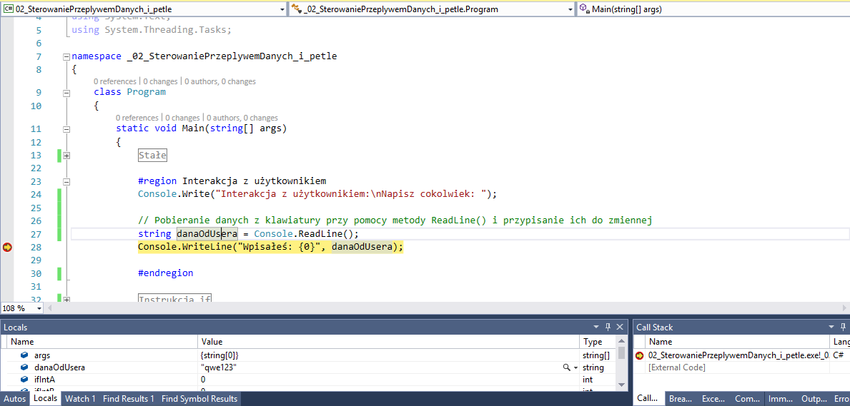
Przykład pobierania danych i zapisanie ich do zmiennej

Slide 7
4. Konwerowanie ciągu znaków na inny typ
Pobierając od użytkownika dane przy pomocy Console.ReadLine() otrzymujemy je w postaci danych typu string
Aby traktować te dane jako np. liczba, musimy je przekonwertować na interesujący nas typ liczbowy
Do konwertowania używamy bezpiecznego typ.TryParse(dana, out wynik);
Metoda {typ}.TryParse(dana, out wynik) zwraca wartość bool, któej wynikiem jest informacja czy udało się przeprowadzić konwersję
Po udanej konwersji możemy dane liczbowe traktować jak pełnoprawne liczby i przeprowadzać na nich operacje, których nie mogliśmy robić operując na typie string

Slide 8

Przykład konwersji pobranych danych

Slide 9
5. Instrukcje warunkowa if(warunek){kod}else{}
Instrukcja if(){}…else jest najczęściej używaną i najprostszą instrukcją warunkową.
W nawiasach okrągłych piszemy warunek (którego wynikiem jest typ bool), a w nawiasach klamrowych instrukcje, których kod wykona się w przypadku zwrócenia wartości True przez warunek.
Instrukcja else{} jest opcjonalna. Instrukcje napisane między klamrami else zostaną wykonane, gdy warunek przy if(warunek) zwróci wartość False
Przykład wszystko wyjaśni

Slide 10
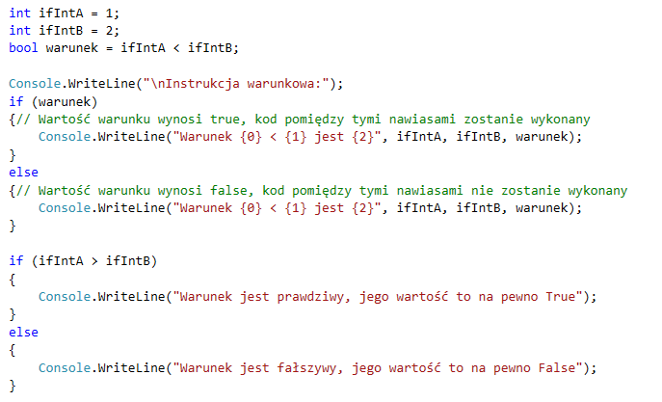
Przykład instukcji if

Slide 11
6. Instrukcja kontrolna switch(dana){}case
Switch jest kolejną instrukcją wyboru.
Jeśli chcemy sprawdzić czy pewna dana ma dokładną, określoną wartość (nie z przedziału), zamiast ciągu instrukcji if(zmienna == wartość) możemy skorzystać z instrukcji switch(zmienna)
Działanie instrukcji switch

Slide 12
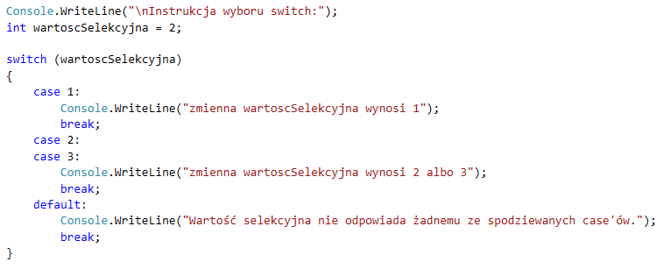
Przykład instrukcji switch

Slide 13
7. Typ tablicowy
Tablica jest typem, który jest zbiorem zmiennych tego samego typu
Deklarując obiekt tablicy jakiegoś typu, musimy podać jej wielkość (maksymalną ilość elementów w tablicy)
Chąc stworzyć obiekt z góry znanymi elementami, możemy użyć listy inicjalizacyjnej, w której nie trzeba podawać wielkości tablicy. Wielkością tablicy będzie liczba (automatycznie zliczonych podczas kompilacji) elementów podanych przy inicjalizacji
Słowo kluczowe new – przy jego pomocy tworzymy nowe obiekty
Tablice indeksowane (numerowane) są od 0
Odwołując się do obiektu pod indeksem spoza zakresu tablicy zostanie rzucony wyjątek

Slide 14
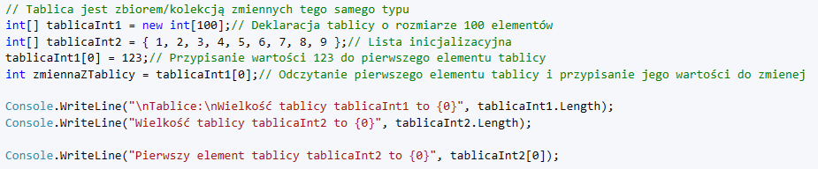
Przykład inicjalizacji, przypisania i odwołania się do elementu tablicy

Slide 15
8. Idea pętli
Pętle jednym z najpotężniejszych narzędzi programisty.
Jeśli musimy wykonać tą samą czynność określoną ilość razy lub do momentu prawdziwości pewnego warunku należy użyć pętli

Slide 16
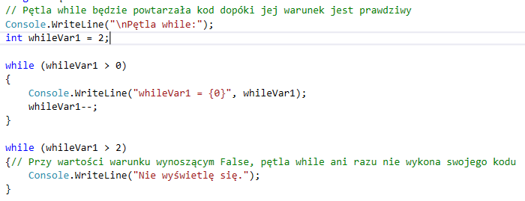
9. Pętla while(warunek)

Slide 17
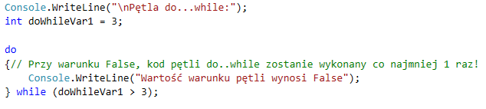
10. Pętla do…while(warunek)

Slide 18
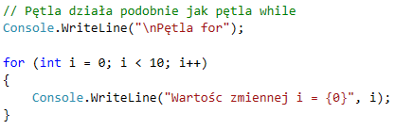
11. Pętla for(zmienna; warunek; działanieNaZmiennej)

Slide 19
12. Pętla foreach(zmienna in kolekcja)
Służy do iterowania („przechodzania”) po kolekcji danych (tablica, lista itp.)
Z każdym obrotem pętli jesteśmy na kolejnym elemencie kolekcji
W trakcie iteracji obiekt kolekcji jest READONLY - nie możemy zmienić obiektu kolekcji, np. nie możemy dodać czy usunąć jakiegoś elementu.

Slide 20
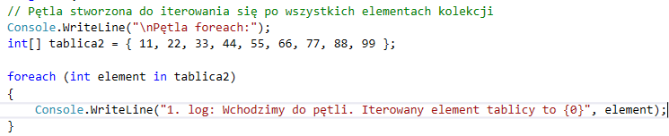
Przykład pętli foreach

Slide 21
13. Słowo kluczowe continue
Używane jest tylko w pętlach
Jego rezultatem jest przejście do kolejnej iteracji pętli

Slide 22
14. Słowo kluczowe break
Instrukcja przerwania – Powoduje wyjście z danego bloku kodu

Slide 23
15. Słowo kluczowe return
Instrukcja przerwania zwracająca podaną wartość

